Slide 1
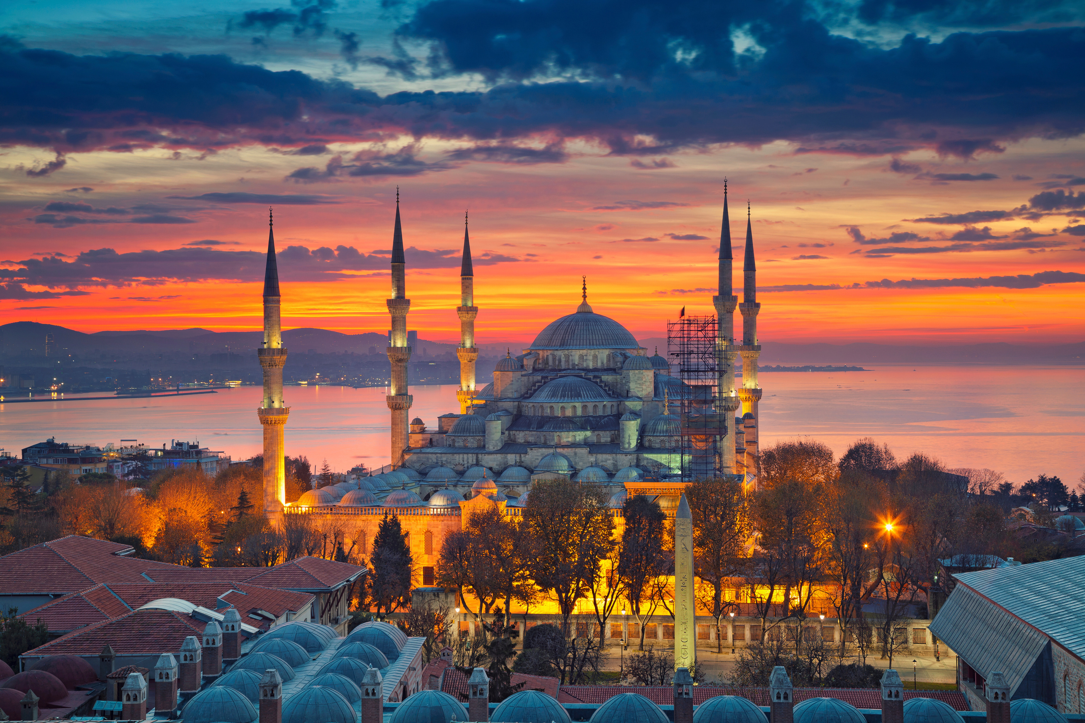
8. SINIF 1. ÜNİTE: KADER İNANCI
3. Kader ile İlgili Kavramlar

Slide 2



  “Kaderim böyleymiş!”
  “Kader mahkumu”
  “Kötü talih”
  “Kısmette ne varsa o olur.”
İslam inancına göre sizce bu ifadeler doğru mu?

Slide 3







Kader konusunun sağlıklı bir şekilde öğrenilmesi için bazı kavramların doğru anlaşılması gerekir.
1
Ömür ve Ecel
2
Rızık
KADER İLE İLGİLİ KAVRAMLAR
3
Tevekkül
4
Başarı - Başarısızlık
5
Sağlık - Hastalık

Slide 4


Etkinlik Zamanı
Etkinlik için tıklayınız.

Slide 5
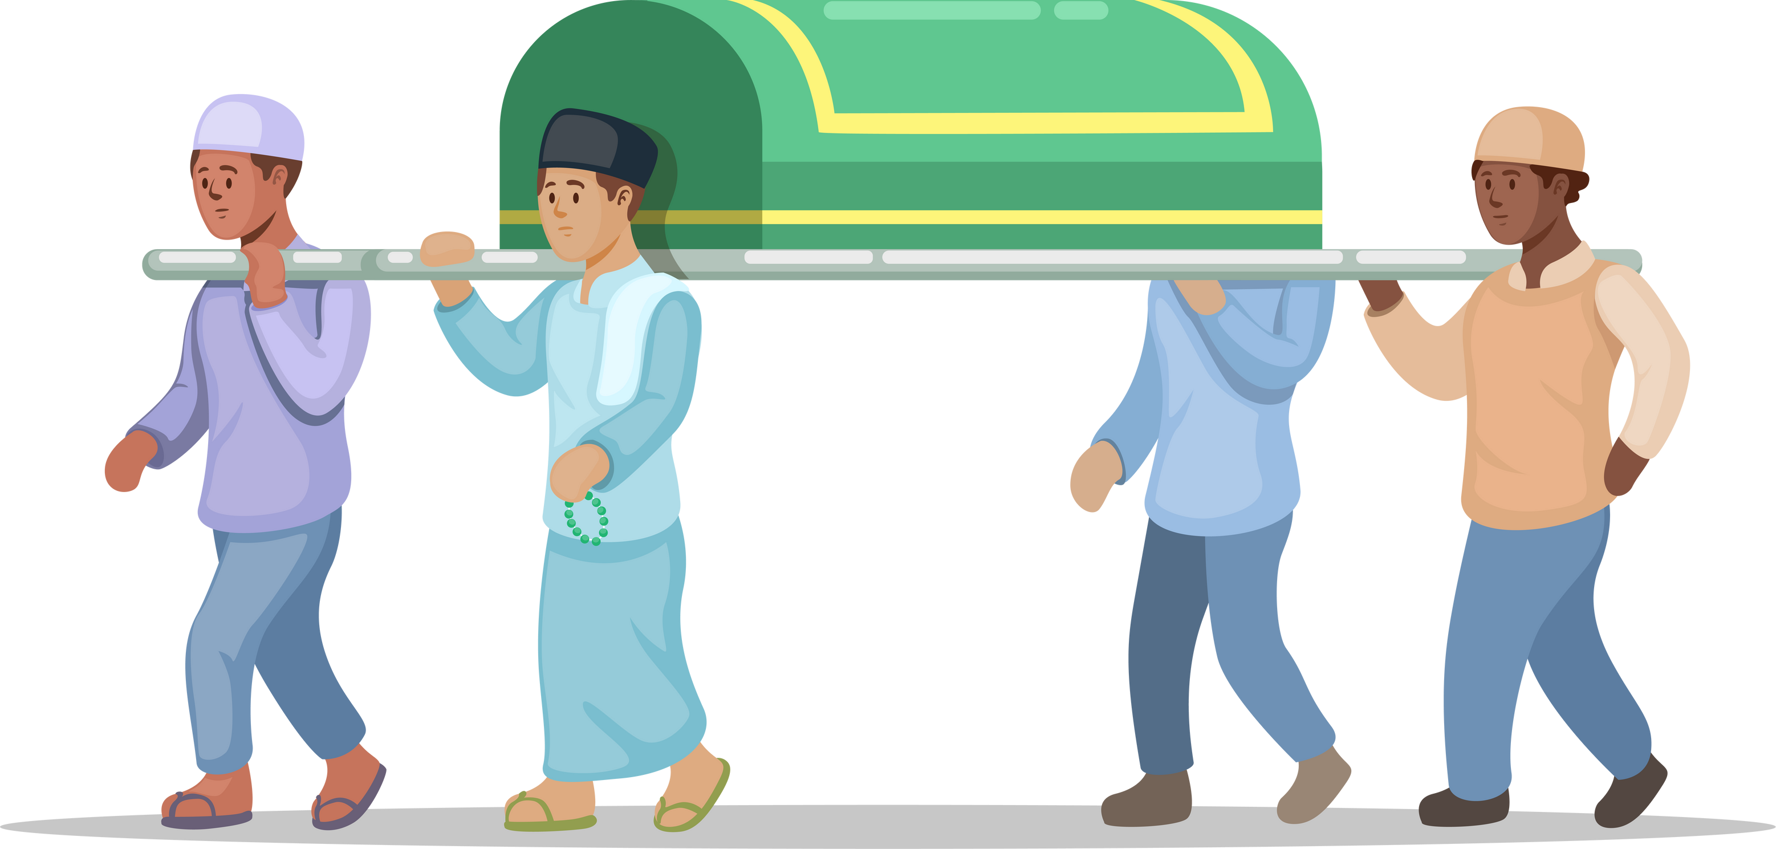




1
Ömür ve Ecel
Hayatın sonu, ölüm zamanı, insan yaşamını sona ermesidir.
Ecel
Doğum ile ölüm arasında geçen süredir.
Ömür

Slide 6
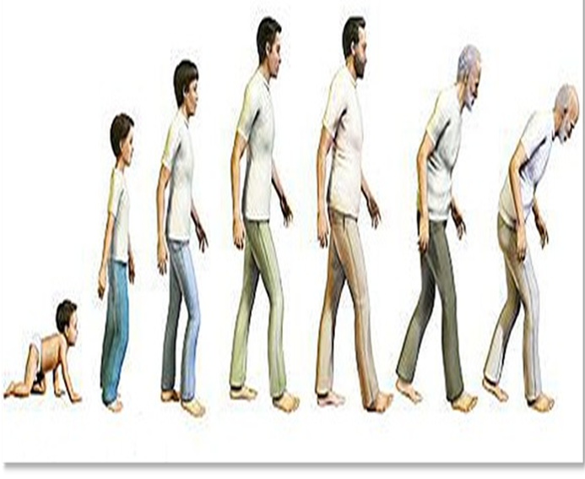
1
Ömür ve Ecel
Görselin vermek istediği mesajlar nerelerdir?

Slide 7
1
Ömür ve Ecel
“Nerede olursanız olun, sağlam ve tahkim edilmiş kaleler içinde olsanız bile ölüm size ulaşacaktır...”
“Her can, ölümü tadacaktır. Sonunda bize döndürüleceksiniz.”
Nisâ suresi, 78. ayeti
Ankebût suresi, 57. ayeti
Ayetlerden hangi sonuçları çıkartabiliriz?

Slide 8
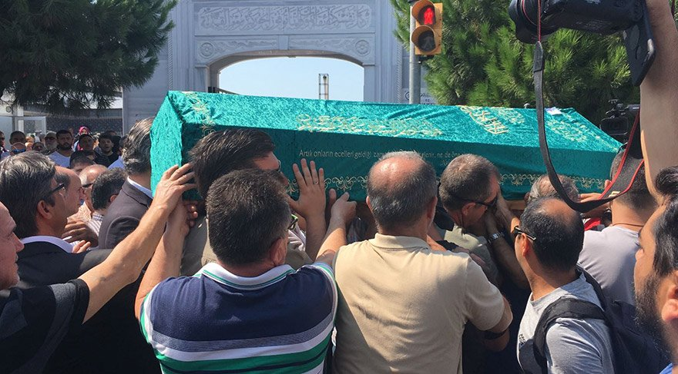
1
Ömür ve Ecel
Ecel ve ömrün kaderle olan ilişkisi
Ömrün uzaması ve kısalması, insan hayatının ne zaman sona ereceği gibi sorularla karşımıza çıkmaktadır. Tüm varlıklarda ve olaylarda olduğu gibi insanın da ne zaman doğacağı ve öleceği, ne kadar yaşayacağı Allah’ın (c.c.) takdiri ile gerçekleşir.

Slide 9
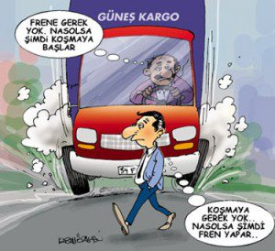
1
Ömür ve Ecel
Yorumlayalım

Slide 10




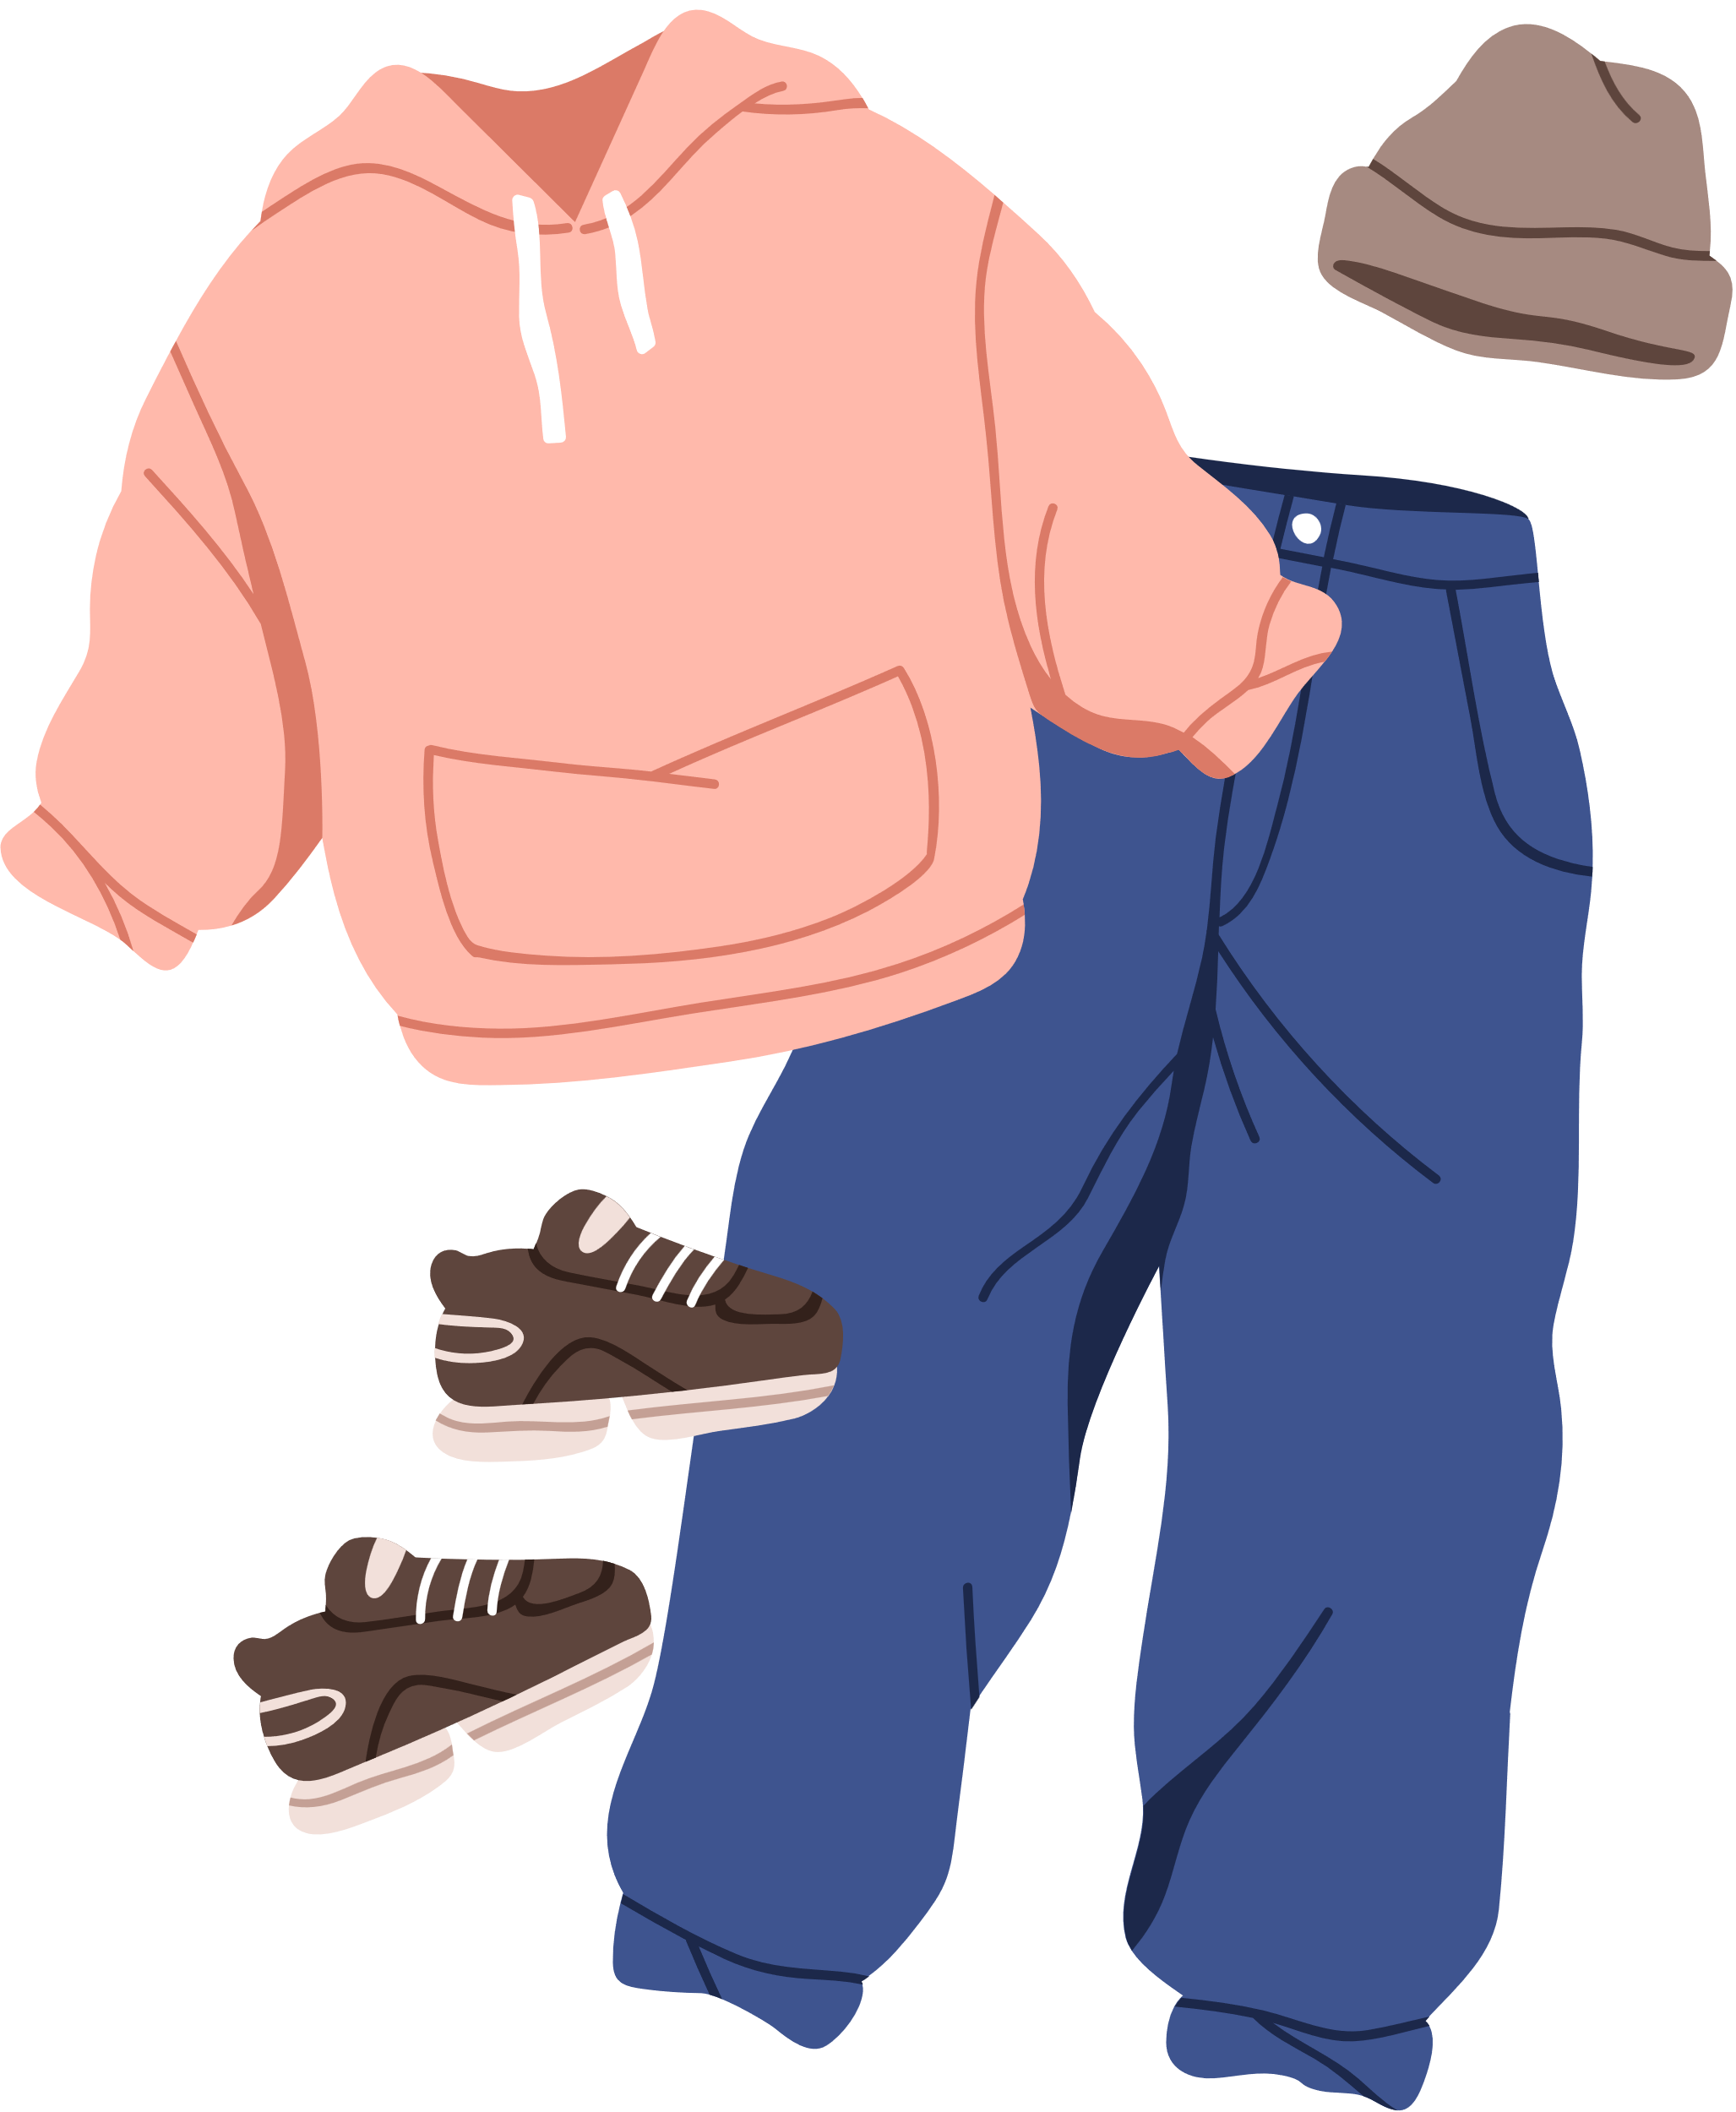

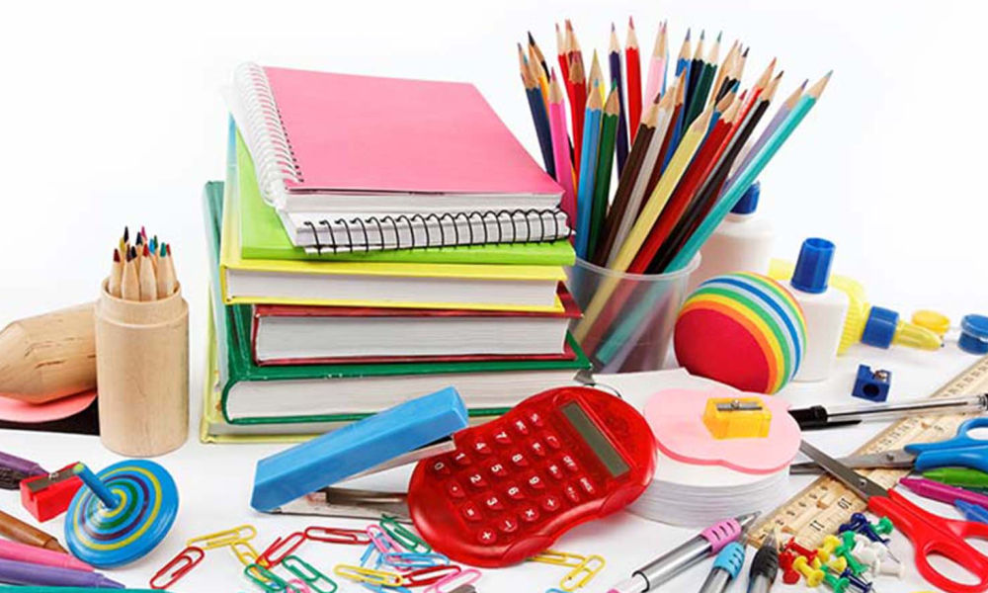
Allah’ın canlılara yiyip, içmek ve yararlanmak için verdiği her şeydir.
2
Rızık
1
2
3
4
Yediklerimiz ve içtiklerimiz
Teneffüs ettiğimiz hava
Giydiklerimiz
Eşyalarımız
Maddi ve manevi bütün ihtiyaç duyulan şeyler bizler için Allah’ın (c.c.) bahşettiği rızıklardandır.

Slide 11
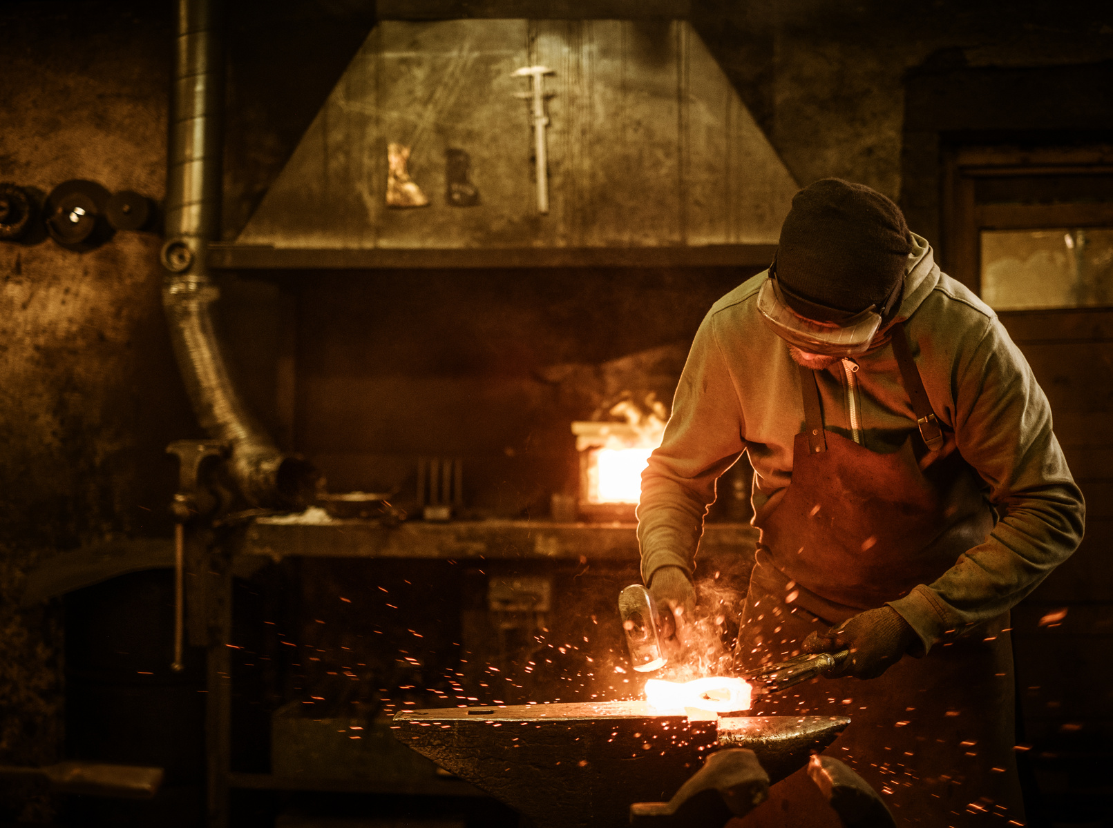

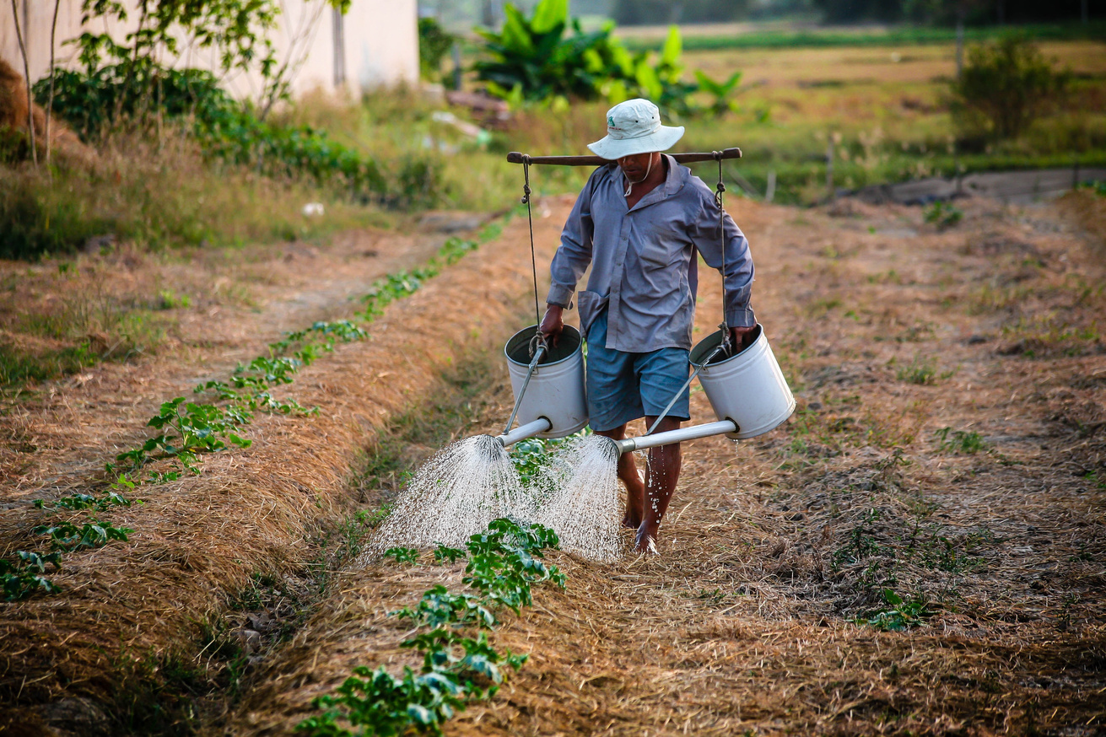
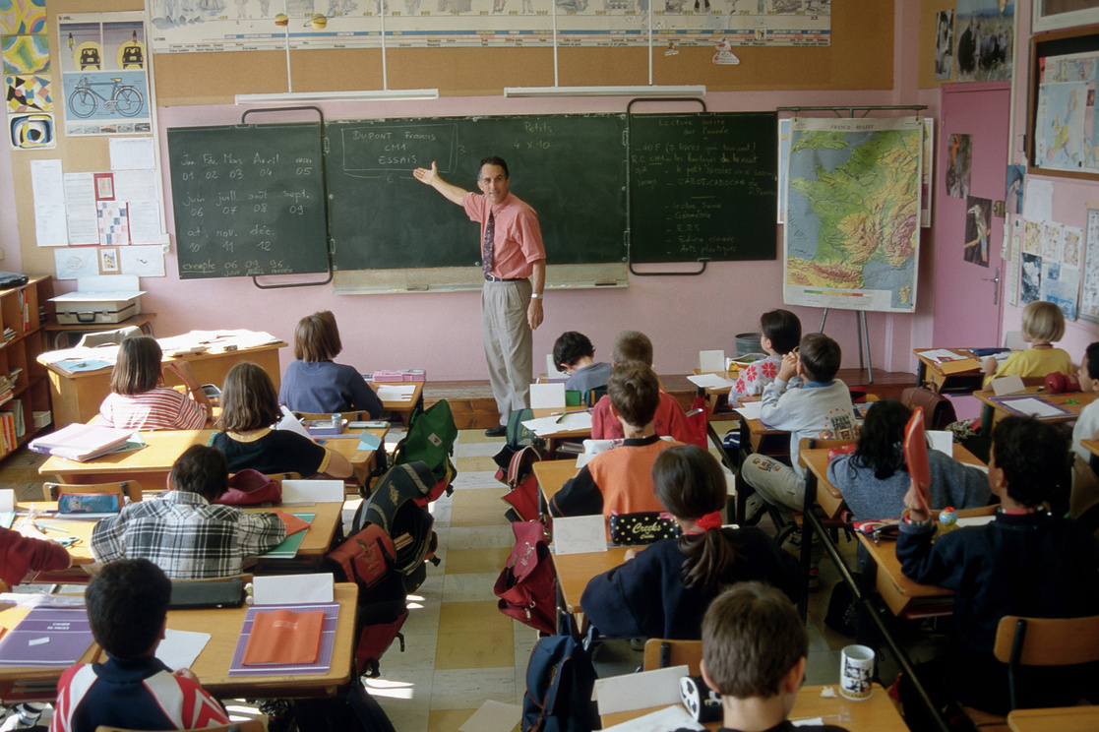
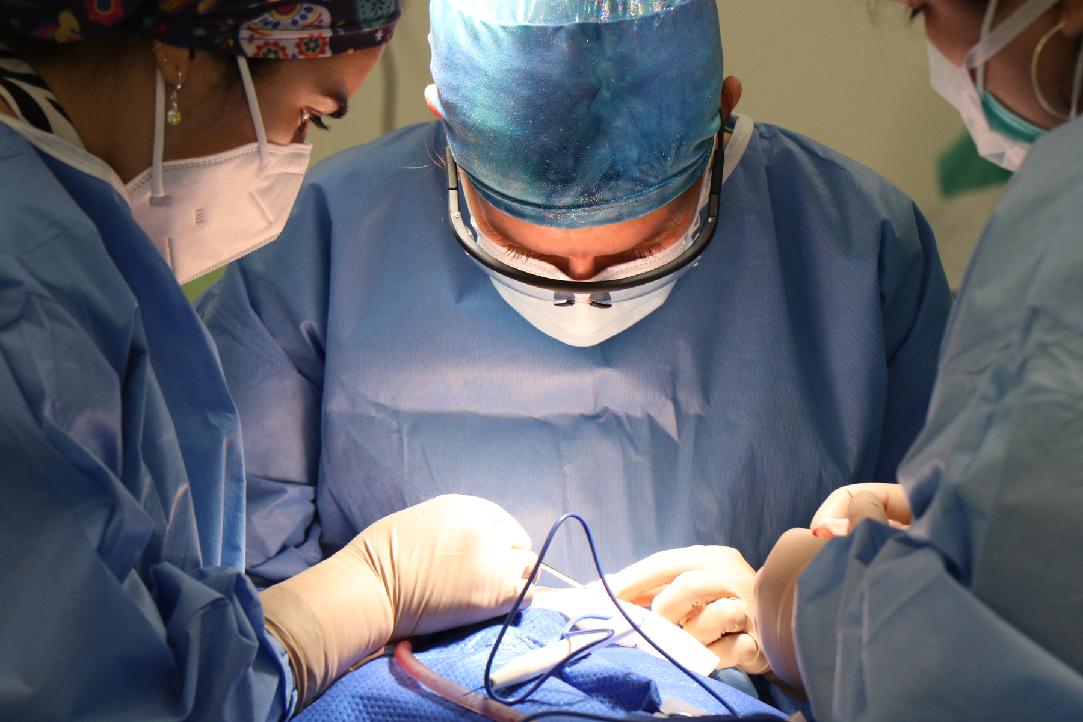

2
Rızık
Bu görsellerde rızıkla ilgili vurgulanan ortak düşünce nedir?

Slide 12
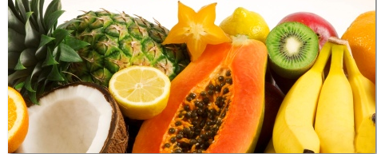
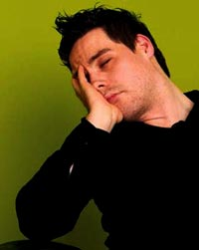
2
Rızık
Bir insanın çalışmadan Allah’tan rızık beklemesi doğru mudur?

Slide 13


2
Rızık
er-REZZAK
Allah rızkı yaratmış, insan da emek ve çabasıyla bunu elde eder.
Yaratılmışlara her türlü rızkı bol bol ihsan eden anlamında esmâ-i hüsnâdan (Allah’ın en güzel isimlerinden) biri.
Kaderimde ne varsa o olur, nasıl olsa rızkı veren Allah’tır (c.c.).” deyip insanı çalışmamaya, tembelliğe götürmemelidir. Böyle diyen bir kişi, kaderi yanlış anlamaktadır. İnsana düşen; geçimini sağlamak ve rızkını elde etmek için gerekli çalışmaları yapmak, sonra da sonucu Allah’tan (c.c.) beklemektir.

Slide 14
3
Tevekkül
Kaderle ilgili kavramlardan birisi de tevekküldür. Tevekkül kelime olarak güvenmek, dayanmak, teslim olmak gibi anlamlara gelir. insanın, yapacağı işlerde kendisine düşen görevleri yapıp her türlü tedbiri aldıktan, yeterli ve gerekli çalışmaları en güzel biçimde yerine getirdikten sonra sonucu Allah’tan (c.c.) beklemesi, güzel bir sonuç için Allah’a güvenmesidir.
Tevekkül
Allah’a (c.c.) dayanıp güvenmek, Allah’ı (c.c.) daima yanımızda bilmek ve işlerin sonucunu Allah’a (c.c.) bırakmak demektir.
Tevekkül
Çalışmak
Allah’a güvenmek/Allah’a dua etmek
Tevekkül

Slide 15
Tevekkül sahibi insanın özellikleri
Tevekkül sahibi bir insan yapar.
Tevekkül sahibi bir insan yapmaz.
Elinden gelen çalışmaları yapar.
Tembellik ve sorumsuzluk
Gerekli tedbirleri alır.
Tedbirsizlik
Daima Allah’a güvenir, başarıyı Allah’tan bekler.
Kibir ve enaniyet
Boş kutuları uygun bir şekilde dolduralım.

Slide 16





Doğru bir tevekkül anlayışına göre aşağıda adı geçen kişilerin yaptıkları işlerle ilgili tevekkül ile ilgili neler söylemiş olabilirler?
Polis
Mimar
Doktor
Öğretmen

Slide 17
3
Tevekkül
Doğru bir tevekkül anlayışına göre aşağıda adı geçen kişilerin yaptıkları işlerle ilgili tevekkül ile ilgili neler söylemiş olabilirler?
Trafikte can ve mal güvenliğin için kurallara uymalı, emniyet kemerini takmalısın.
Sağlıklı bir yaşam için dengeli belenmeli, temizliğine dikkat etmelisin.
Sınavlarına zamanında çalışmalı, başarılı olmak için Allah’a (c.c.) dua etmelisin.
Binalarımızın depreme dayanıklı olması için kaliteli demir ve çimento kullanmalıyız.
Polis
Öğretmen
Mimar
Doktor

Slide 18


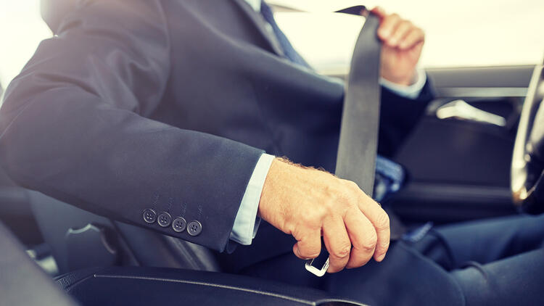
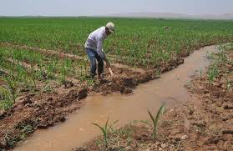
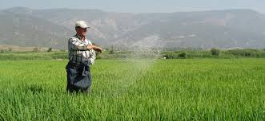
3
Tevekkül
Hasta olmamak için temizliğe dikkat etmek
Derslerde başarılı olmak için çalıştıktan sonra başarı için Allah'a dua etmek
Araba kullanırken emniyet kemeri takmak
Çiftçinin tohumu ektikten sonra sulama ve gübreleme yapması

Slide 19

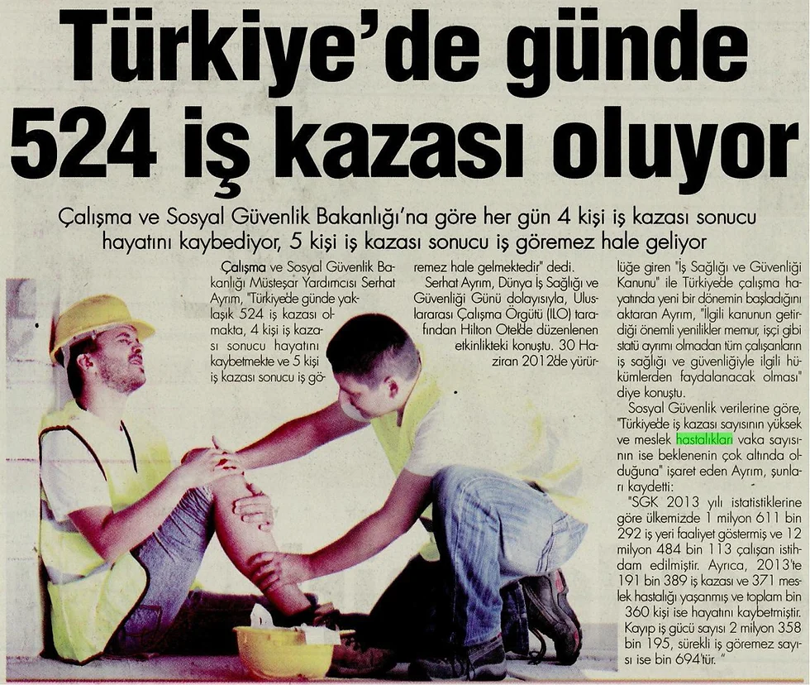

Tevekkül bir işin başında, sonunda ve ortasında üzerimize düşen her türlü sorumluluğu yerine getirmeyi gerektiren bir durumdur. Hiçbir tedbir almadan ben Allah’a (c.c.) güveniyorum demek doğru bir tevekkül ve kader anlayışıyla bağdaşmaz. Örneğin gerekli güvenlik tedbirleri alınmadığından yaşanan iş kazaları kaderin bir sonucu denilerek bizleri sorumluluktan kurtarmaz.
Bu habere göre sizce, insanlar tevekkülü doğru anlamışlar mı?

Slide 20
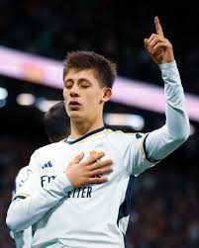

Video izliyoruz.

Slide 21
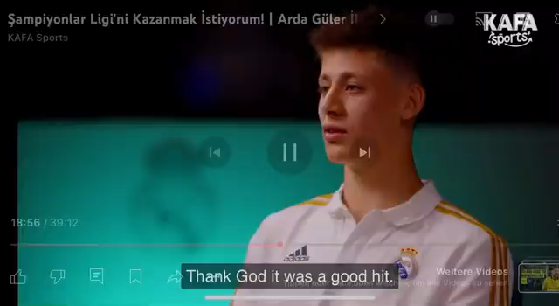

Slide 22




Cümlelerdeki boşlukları dolduralım
1
ömür
İnsanın ve diğer canlıların doğumundan ölümüne kadar geçen zaman dilimine ……………… denir.
2
ecel
Allah’ın (c.c.) takdir ettiği ömrün bittiği, hayatın sona erdiği âna da …………………. denir.
3
Gereken çalışmaları yapmayıp “Ben çalışmasam da Allah bana rızkımı verir.”, “Kaderde varsa olur, yoksa olmaz.”, “Nasibimde varsa o beni arayıp bulur.” gibi düşünceleri ………………….. bulmaz.
doğru
4
İnsanın gerekli tedbirleri yerine getirip üzerine düşen görev ve sorumlulukları yerine getirdikten sonra güzel bir sonuç için Allah’a dua etmesi, Allah’a güvenmesine ……………………………………. denir.
tevekkül
5
Yediklerimiz, içtiklerimiz, giydiklerimiz, bilgi, hikmet, teneffüs ettiğimiz hava yani kısaca maddi ve manevi bütün ihtiyaç duyulan şeylere …………………………….. denir.
rızık
6
er-Rezzak
Allah’ın rızıkları çokça ve bol bol veren anlamına gelen ismi ……………………….. dır.

Slide 23
Verilen sözlüklerden hareketle kutucuklara gelecek kavramı yazınız.
Değerlendirme
1
2
3
Tedbir - Güvenmek, Çalışmak - Allah
Yediklerimiz – içkilerimiz
Maddi ve Manevi - şeyler
The end
Game over
Tevekkül
Rızık
Ecel
4
5
6
Süre – zaman
doğum - ölüm
Yasa – evren – FBT
Allah
İnsan – sınırlı – dilemek
tercih – sorumluluk alanı
Ömür
Sünnetullah
Cüzi irade

Slide 24
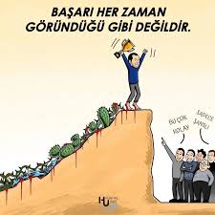
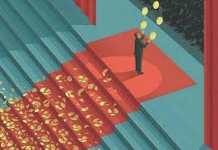

4
Başarı ve Başarısızlık
Bu çok kolay
Şanlı işte
Görseller hangi mesajları vermektedir?

Slide 25
4
Başarı ve Başarısızlık
BAŞARI İÇİN
Planlı ve düzgün bir şekilde çalışmak
Allah’a güvenmek
Başarı için Allah'tan sürekli yardım dilemek
Sabırlı olmak
Karalı olmak
İnanan insan başarı yolunda sorumluluklarını yerine getirdikten sonra başarının Allah’ın (c.c.) bir lütfu olduğunu da bilir.
Toplumlarda bazı kişiler, başarısız olduklarında bu durumu kadere bağlamaktadırlar. İslam’a göre bu yanlış bir düşüncedir.

Slide 26
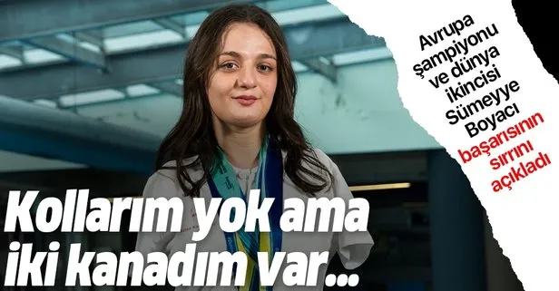
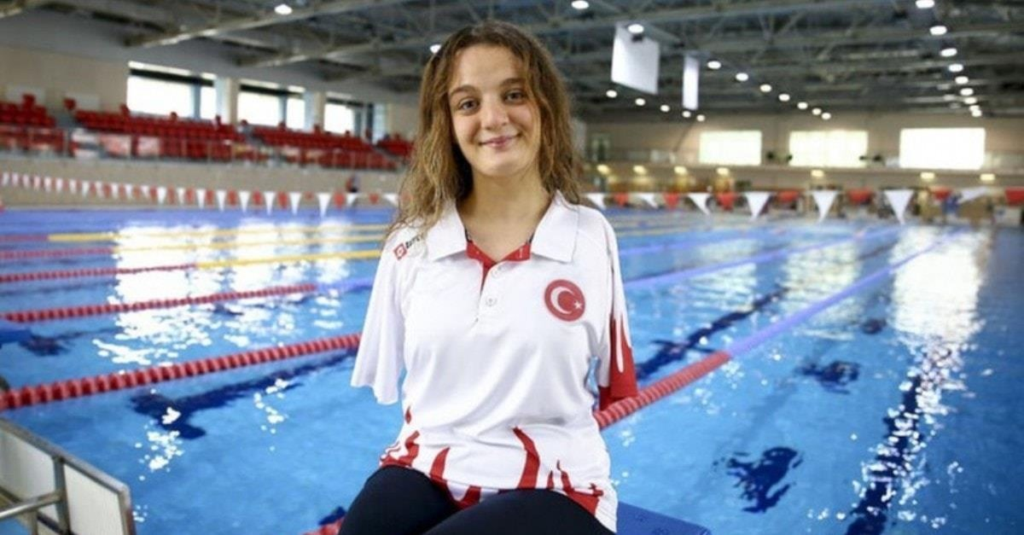
5
Başarı ve Başarısızlık

Slide 27

Video izliyoruz.
https://www.youtube.com/watch?v=9lJ-BKya1UM

Slide 28



Slide 29
5
Sağlık ve Hastalık
«Şifayi veren Allah’tır.»
Sözüyle anlatılmak istenen nedir??

Slide 30

5
Sağlık ve Hastalık
Sağlığımızı korumamız için
İyileşmek için
Uyku düzenimize dikkat etmek gerekir.
Hasta olan kişi yeniden sağlığına kavuşmak için gerekli tedavi yollarına başvurmalı
Allah’a (c.c.) dua etmeli
Doktorun verdiği ilaçları kullanmalı
Beslenme şeklimize dikkat etmek gerekir.
Spor yapmalı.
Zararlı alışkanlıklardan uzak durmalıyız.
“Ey insanlar! Yeryüzündeki şeylerin helal ve temiz olanlarından yiyin!..” (ayet)
“Ey İnananlar! İçki, kumar, putlar ve fal okları şüphesiz şeytan işi pisliklerdir; bunlardan kaçının ki saadete eresiniz.” (ayet )
“Ey Allah’ın kulları! Tedavi olunuz. Şüphesiz Allah her hastalığın şifasını yaratmıştır.” Hz. Muhammed (s.a.v.)

Slide 31
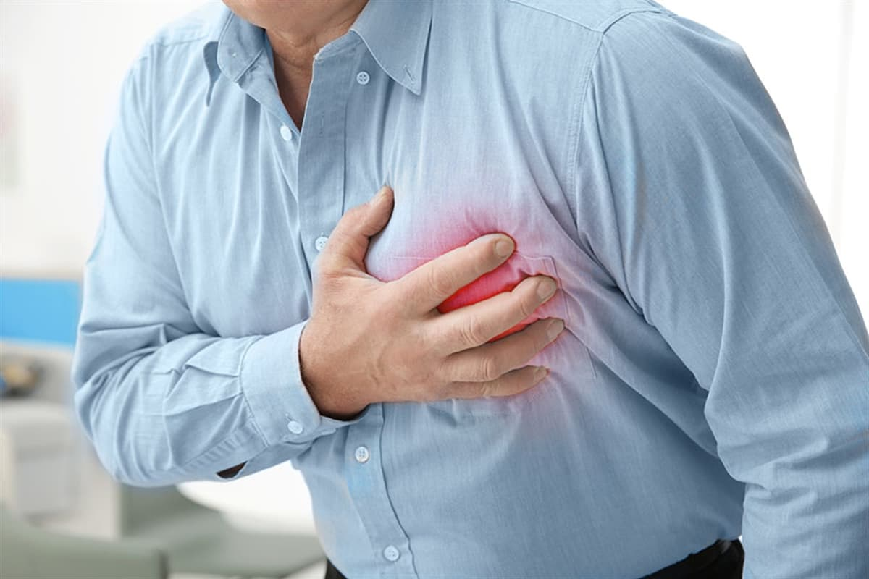
5
Sağlık ve Hastalık
Örneğin kalp yetmezliğinden veya lösemiden ölen birisi için, bu hastalıkların sebeplerinin ve isimlerinin teşhis ve tespit edilemediği zamanlarda insanlar “takdir-i ilahi” ifadesini kullanıyorken; artık bu hastalıkların sebep ve isimlerinin bilindiği günümüzde takdiri ilahi yerine “şu sebepten öldü” gibi ifadeler kullanılmaktadır. Öyleyse burada hastalık, biyolojik kanun olması bakımından Allah’ın takdiridir; kişinin bu kurala uymaması veya kanunu yanlış uygulaması sonucu hastalanması veya ölmesi ise, kişinin (sonuçlarını bilemese de) bu kanunu kendi iradesiyle ortaya çıkarmasıdır.
(Kaynak: Aydın, C., & Genç, A. (2016). SÜNNETULLAH VE İNSANIN İRADESİ TEMELİNDE KADER. Yönetim Ekonomi Edebiyat İslami Ve Politik Bilimler Dergisi, 1(1), 75-104. https://doi.org/10.24013/jomelips.237948)
Verilen bu parçanın ana fikri nedir?

Slide 32



1
2
Okul ya da iş hayatıyla
ilgili çaba sarf etmeyip, Allah deldiği boğazı aç koymaz,
rızkı veren Allah’tır, diyenlere...
İş güvenliği tedbirleri alınmayan bir işte yaşanan kazadan sonra «Allah’ın takdir böyleymiş» diyen bir işveren …
Yandaki sözleri söyleyen bu kişilere ne söylemek isterdiniz?
3
4
Bu kişiler kaderle ilgili hangi kavramları yanlış anlamışlar?
Sağlığına zararlı maddeleri kullanıp, Allah ne kadar ömür verdiyse o kadar yaşarım, diyenlere...
Hastalığının tedavisi
olduğu hâlde tedavi olmayıp,
Allah ne kadar ömür takdir ettiyse o kadar yaşarım, diyenlere...

Slide 33

Kaderle ilgili kavramlar
Ömür
Her canlının sahip olduğu yaşam süresine
ÖZET
Bunları unutma
Ecel
Ömrün bittiği zaman, ölüm anı
Kader ile İlgili kavramlar
Rızık
Allah’ın bizler için yaratığı yediklerimiz, içtiklerimiz, giydiklerimiz, teneffüs ettiğimiz hava yani kısaca maddi ve manevi bütün ihtiyaç duyulan şeylerdir.
v
Tevekkül
Allah’a (c.c.) dayanıp güvenmek, çalışıp çabalarken Allah’ı (c.c.) daima yanımızda bilmek ve işlerin sonucunu Allah’a (c.c.) bırakmak demektir.
Emek
Çalışmak, çabalamak, elinden gelen gayreti göstermek

Slide 34
Etkinlik Zamanı
Etkinlik için tıklayınız.

Slide 35
Aşağıdaki ayetleri ilgili olduğu kavramlarla eşleştirin.
Toplumsal Yasa
Fiziksel Yasa
Cüzi irade
Tevekkül
Kader
Ecel
Rızık
Emek
1
2
3
4
“İnsan ancak kendi çalışmasının karşılığını elde edebilir. Onun çalışması ileride kesinlikle gözler önüne serilecektir. Sonra çalışmasının karşılığı kendisine eksiksiz olarak verilecektir.”
(Necm suresi, 39-41. ayetler.)
“Her can, ölümü tadacaktır. Sonunda bize döndürüleceksiniz.”
(Ankebût suresi, 57. ayet.)
“Allah’ın, göklerde ve yerde bulunan şeyleri hizmeti nize verdiğini, nimetlerini gizli ve açık olarak önünüze bolca serdiğini görmez misiniz?...”
(Lokman suresi, 20. ayet.)
“Şüphesiz Allah, adaleti , iyilik yapmayı, yakınlara yardım etmeyi emreder; hayâsızlığı, fenalık ve azgınlığı da yasaklar. O, düşünüp tutasınız diye size öğüt veriyor.”
(Nahl suresi, 90. ayet.)
Emek
Ecel
Rızık
Toplumsal yasa
5
6
7
8
“…Kararını verdiğin zaman artı k Allah’a dayanıp güven. Çünkü Allah, kendisine dayanıp güvenenleri sever.”
(Âl-i İmrân suresi, 159. ayet.)
“Şüphesiz Allah insana doğru yolu gösterdik. İster şükredici olsun ister nankör.”
(İnsan suresi 3. ayet.)
“O, geceyi, gündüzü, Güneş’i ve Ay’ı yaratandır. Bunların her biri bir yörüngede yüzmektedirler.”
(Enbiyâ suresi, 33. ayet.)
“Biz her şeyi bir ölçüye göre yarattık.”
(Kamer suresi, 49. ayet.)
Kader
Tevekkül
Cüzi irade
Fiziksel yasa

Slide 36




MUSTAFA YILDIRIM
DİN KÜLTÜRÜ VE AHLAK BİLGİSİ ÖĞRETMENİ
www.dindersimateryal.com
mustafa_yildirim129
t.me/Dindersimateryalcom

